Slide 1
Recientes investigaciones académicas han explorado el vínculo que hay entre el entorno familiar y las posibilidades para tener éxito en la vida. Estos estudios han empleado nuevos datos disponibles a gran escala para conocer qué oportunidades tienen los niños/as provenientes de distintos contextos familiares, así como sus respectivas posibilidades para salir adelante.
A continuación, le mostraremos dos animaciones que sintetizan los dos hallazgos clave de dichos estudios. Continúe a la siguiente página cuando esté listo.

Slide 2
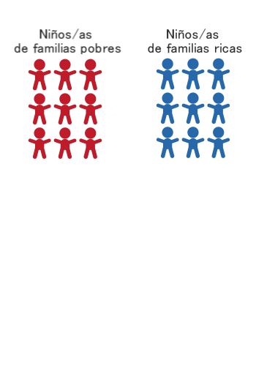

Mobility of the poor
Mobility of the wealthy

